Slide 1
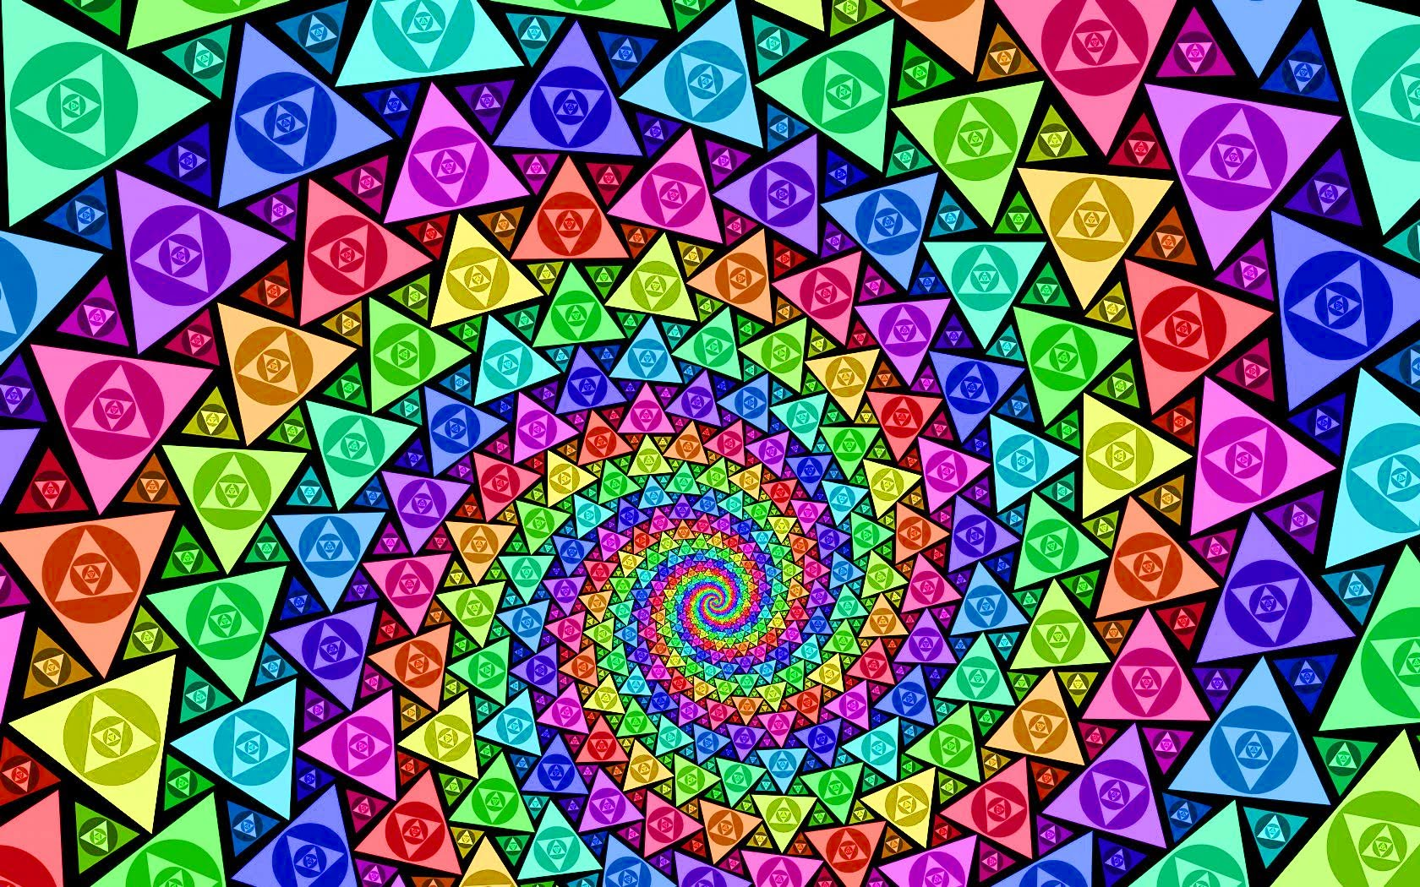






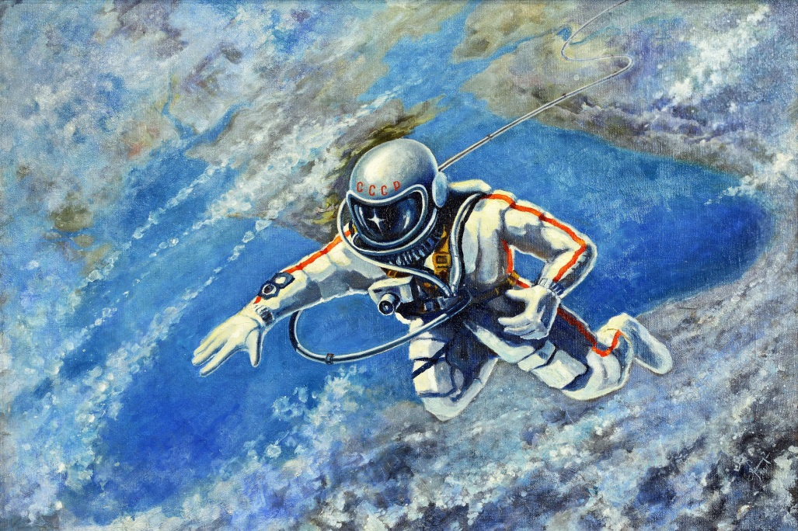
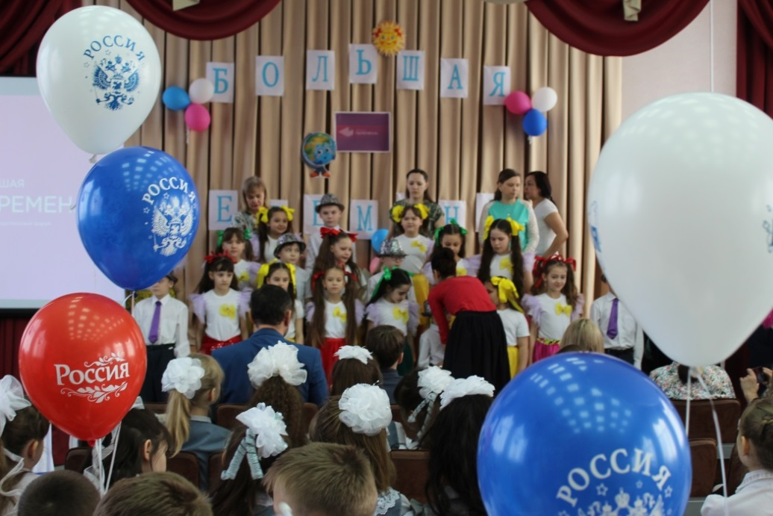
ШКОЛЬНЫЙ
ИНФОРМАЦИОННЫЙ
КАЛЕЙДОСКОП
В номере:
Из истории первого полета человека в космос
Интересные события школы
[с.2-3]
Весёлые старты
[с.6]
О том, как весело прошла БОЛЬШАЯ ПЕРЕМЕНА!
Фото участников конкурса «Книга в кадре» [с.7]
Призер «Педагог года – 2019» - наш учитель! [с.4]

Slide 2

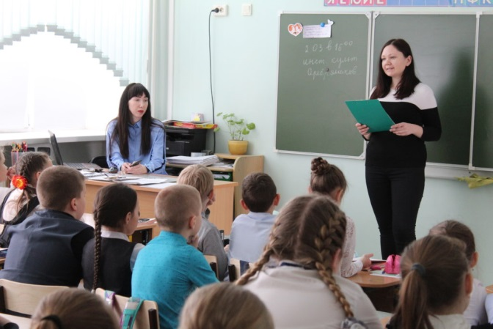
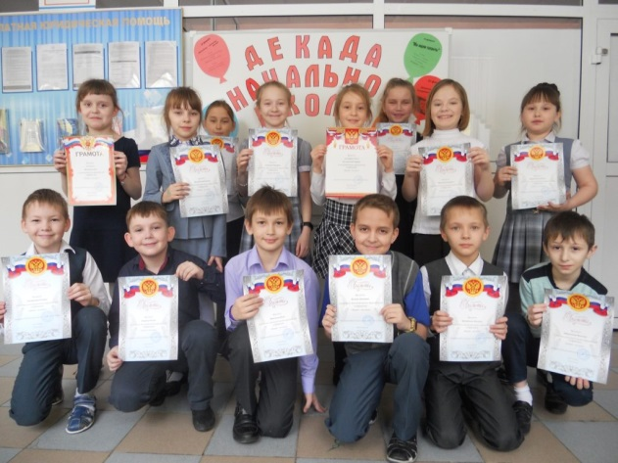
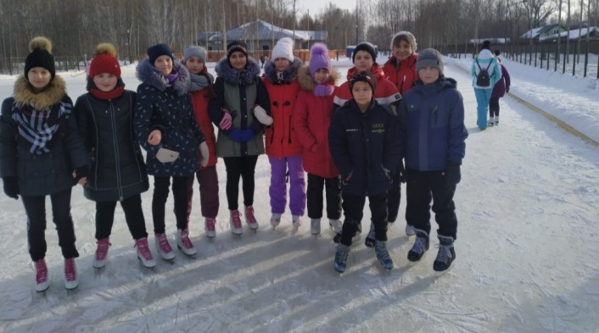
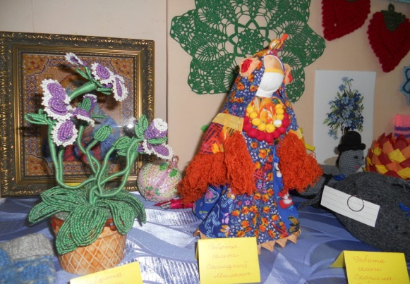
В ФОКУСЕ
У третьих классов прошла «Детская Кинопанорама». Гости, из Центральной Городской библиотеки, рассказали ребятам о знаковых фильмах, личностях и событиях в истории советского и российского кинематографа.
Дети познакомились с биографией и творчеством известных актёров и кинорежиссёров Ролана Быкова, Станислава Ростоцкого, Александра Роу, художников-мультипликаторов Юрия Норштейна, Андрея Хржановского.
Детская кинопанорама
Знание - сила
В рамках декады начальной школы во втором корпусе прошла научно-практическая конференция
под девизом: «Знания — это сила».
Учащиеся поделились знаниями, полученными в ходе исследований. Ребята не только рассказали о видах спорта, о животных, занесённых в красную книгу, о грибах-двойниках, но и показали, как дома сделать «слайм» и провели мастер-класс по созданию оружия древних людей. Все участники получили свидетельства об участии. Но всё-таки главной наградой стали эмоции, которые получили ученики.
В субботу 2 марта 5 д класс очень активно, весело и с пользой для здоровья провел замечательное время на катке в Экопарке «Затюменский».
Ребята зарядились позитивным и отличным настроением, получили массу впечатлений. И были даже те, кто впервые именно в этот день научился кататься на коньках. Мы проводили соревнования в быстром беге, конкурс на красивое «падение» и игру «догони меня». Яркое солнце и еще зимний лёд не дали никому скучать.
Встречаемся на катке!
Мамины руки
В преддверии замечательного праздника «8 Марта» в МАОУ СОШ №38 (корпус 2) с 4-7 марта прошла выставка творческих работ «Мамины руки не знают скуки». В выставке приняли участие многие мамы. Были представлены работы, выполненные в разной технике: бисероплетение, вязание, вышивка, игрушки из разных материалов. Глядя на работы, нельзя не отметить, сколько фантазии и выдумки было проявлено мамами .Работы поразили всех мастерством, оригинальностью, индивидуальностью.
2

Slide 3

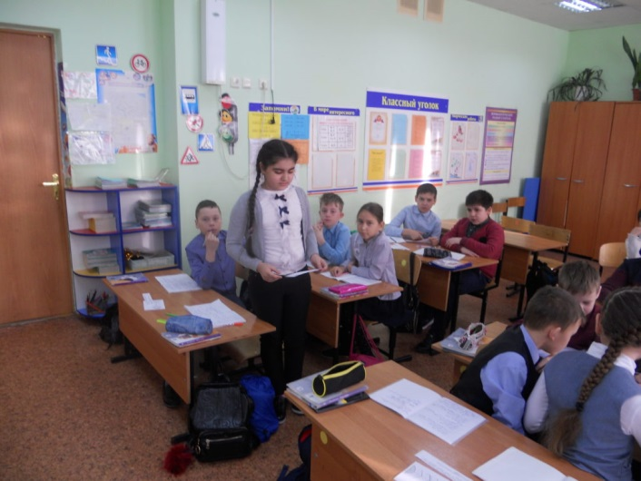
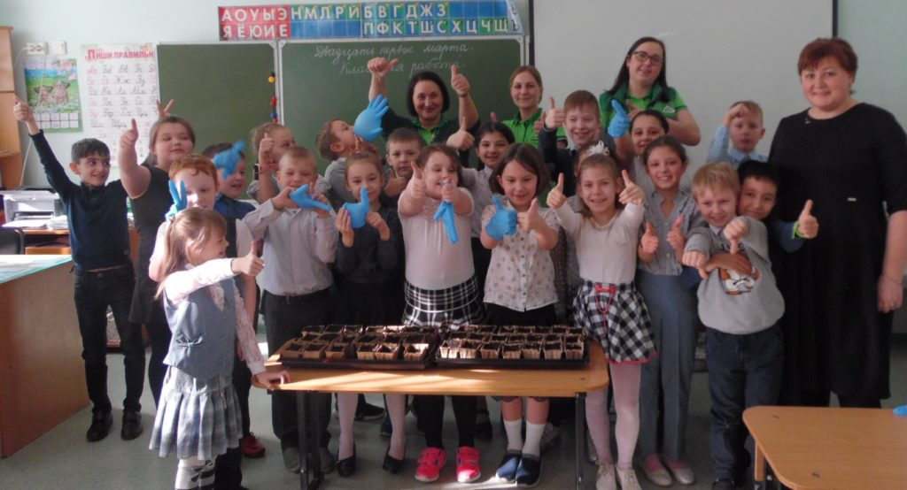
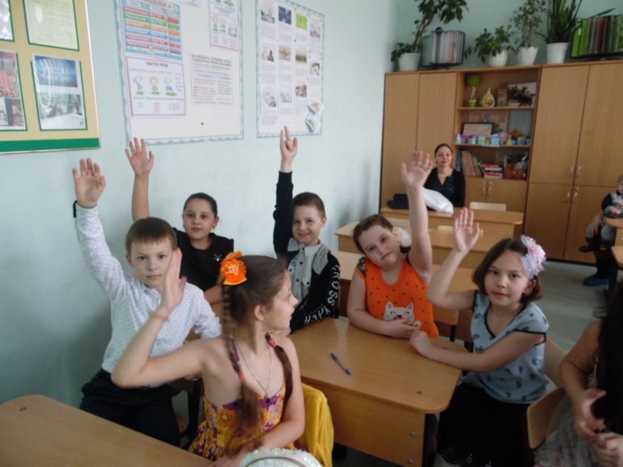
Открытый урок
«Здорово! Классно! Похоже на квест!» — именно такие отзывы можно было услышать после открытого урока русского языка в 4 «А» классе. В рамках Декады начальных классов ученики вместе с учителем начальных классов Лобаковой Анной Николаевной раскрывали секреты по теме «Наречие». На уроке использовались методические приёмы развития критического мышления «Кластер» и «Корзина идей».
Учащиеся самостоятельно находили ответы на собственные вопросы о новой части речи. Никто не остался в стороне, каждый предлагал свой вариант при работе в группе. Активная работа на уроке, желание отвечать, умение доказывать, спорить — это результат совместной работы педагога и ученического коллектива.
Экологическая акция
Учащиеся 2 Д класса совместно с сотрудниками международной компании Леруа Мерлен приняли участие в экологической акции в рамках проекта «Общероссийские уроки. Экокласс». Ребята, засучив рукава, наполняли торфяные горшочки землей. В каждый горшочек положили цветочные семена, тщательно полили теплой водой. Так на подоконнике появился огород.
Впереди юных садоводов ждет кропотливый труд по выращиванию рассады. Какими будут наши цветы?
«Весеннее настроение»
Закончилась третья четверть. Второклашки нашей школы получили первые четвертные отметки. Мамы 2 Д класса пришли поздравить детей с началом каникул. Родители подготовили и провели увлекательную викторину «Весеннее настроение». Ребята отгадывали загадки, выполняли разные командные задания, пели песни. Настроение действительно было весеннее.
3

Slide 4

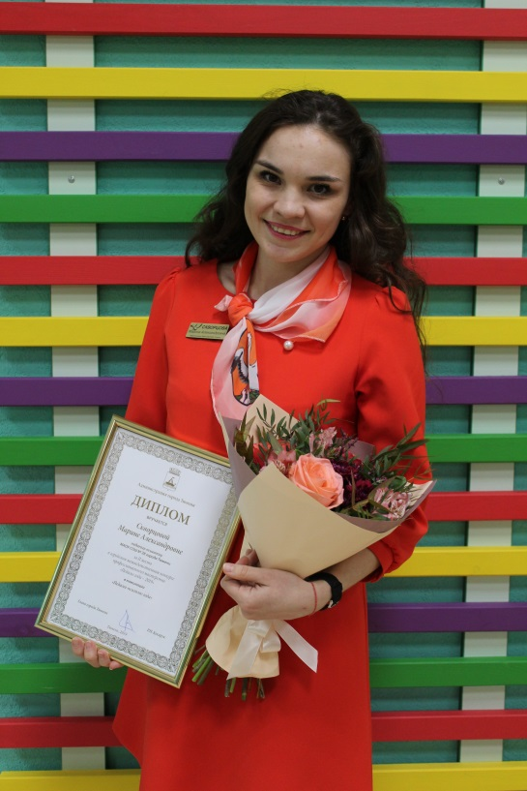
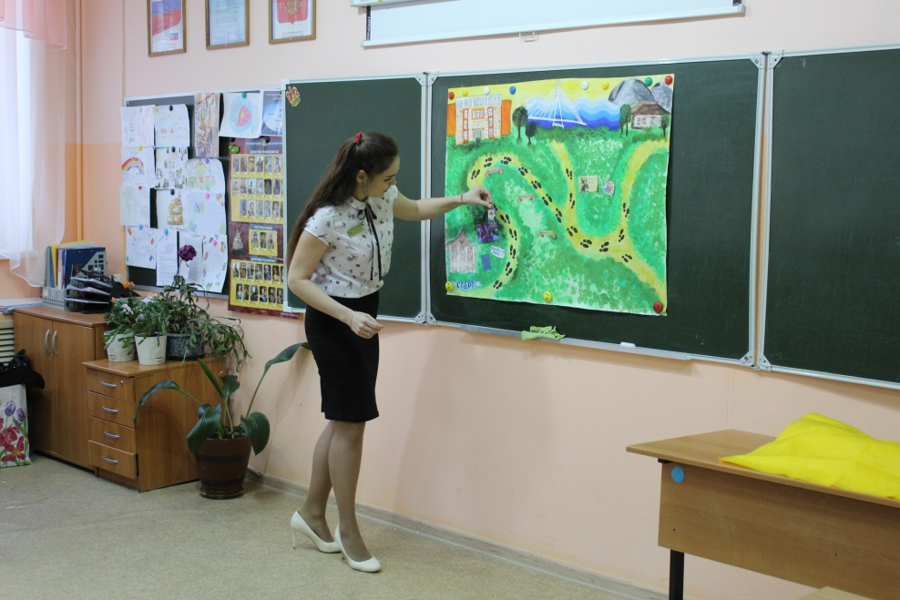
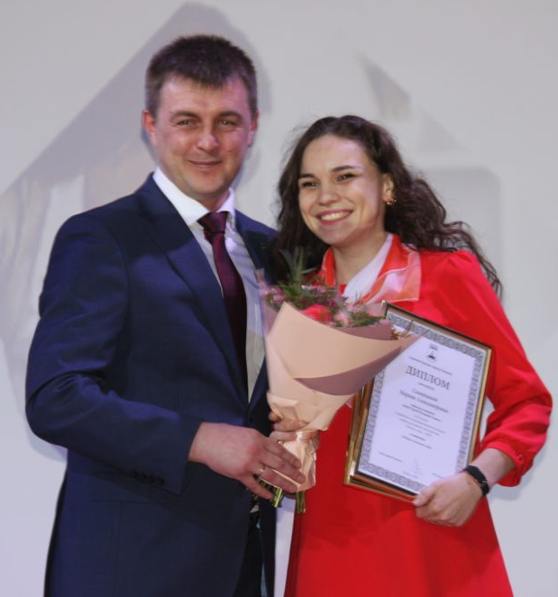
С места событий
Педагог года - 2019
Городской конкурс «Педагог года − 2019» прошел в Тюмени с 11 по 16 февраля. Отбор участников конкурса проводился по традиционным направлениям: «Учитель года», «Воспитатель года», «Педагог-психолог года» и «Педагог-дефектолог года». По итогам заочных испытаний шанс выступить в основном этапе получили более 50 конкурсантов.
В числе участников конкурса была педагог-психолог Скворцова Марина Александровна, которая представляла на нем нашу школу.
В номинации «Педагог-психолог года» предстояли следующие испытания: «Визитка», «Психологический квест», «Мастер-класс» и финальное испытание «Кейс».
Торжественное закрытие конкурса состоялось 5 марта 2019 в Гимназии №16. Лучших из лучших наградили дипломами и сертификатами.
Поздравляем Марину Александровну со 2 местом в городском межведомственном конкурсе «Педагог года-2019» в номинации «Педагог-психолог года».
Желаем достойного выступления на следующей ступени — областном этапе конкурса!
4

Slide 5
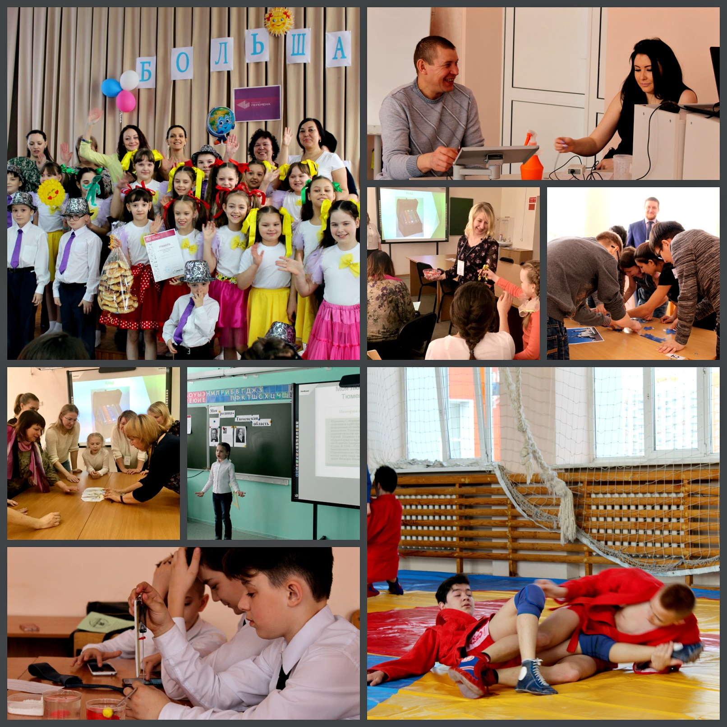
Большая перемена
23 марта 2019 года состоялся 8 Областной форум «Большая перемена». Дети и родители приняли участие в образовательном квесте «От детской мечты к будущей профессии», в фестивале педагогических идей для родителей, в марафоне «Поющий город», в командном баттле «Моя Тюменская область: строим будущее».
5

Slide 6

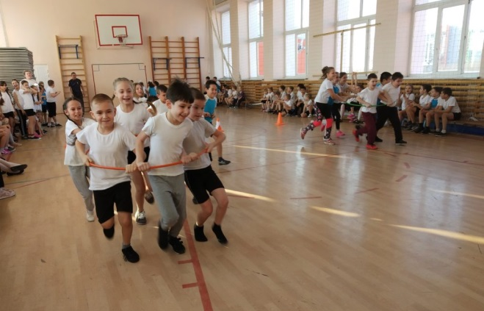
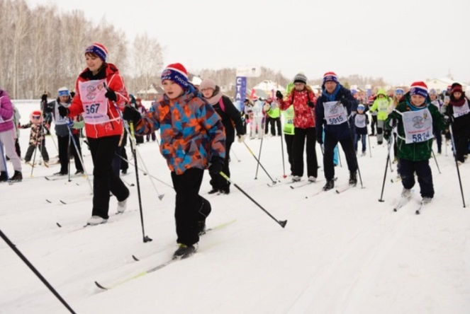
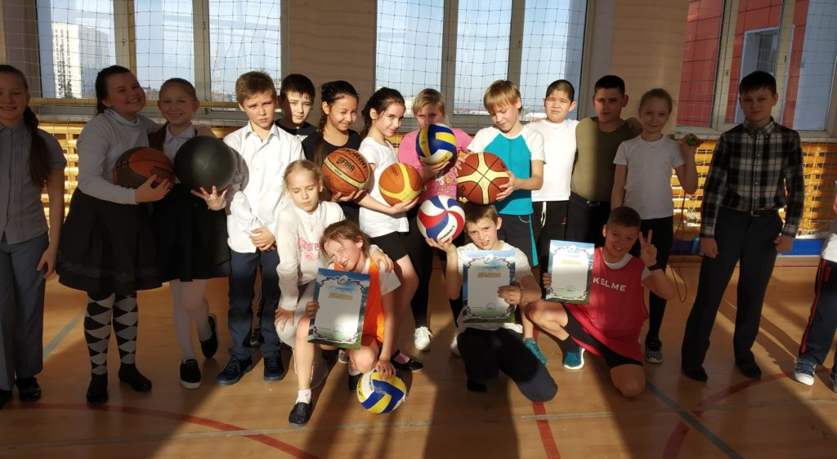
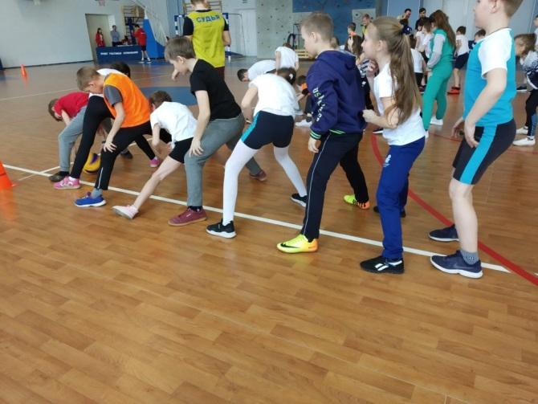
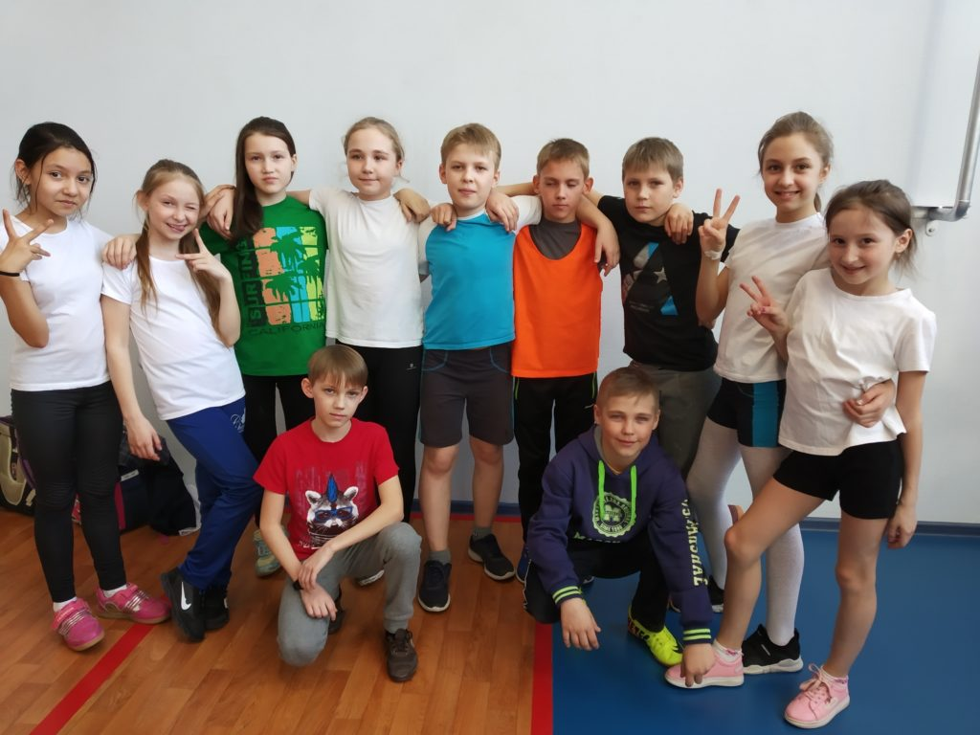
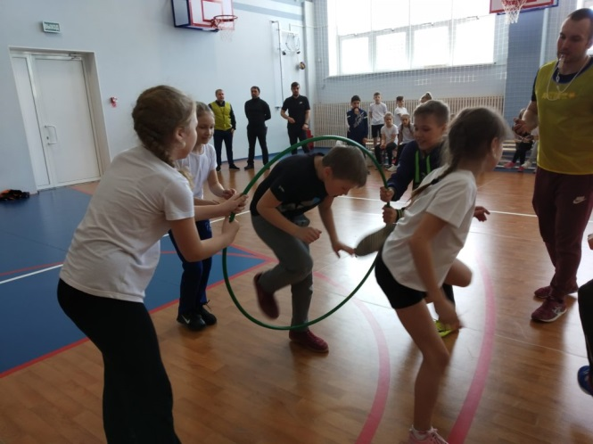
СПОРТ
Неделя здоровья
С 25.02.2019 по 2.03.2019 в нашей школе прошла неделя здоровья. По плану на каждый день учащиеся и родители смогли принять участие в спортивных соревнованиях и конкурса. Неделя Здоровья является средством привлечения внимания учащихся к здоровому образу жизни. На городских площадках и стадионах был организован праздник здоровья, учащиеся школы и семейные команды пробежали 1000 метров на Всероссийской массовой лыжне «Лыжня России -2019», участвовали и получили хорошие призы на стадионе «Прибой». Спасибо организаторам, все зарядились позитивом и отличным настроением.
19 марта в 49 гимназии корпус 2, прошли последние соревнования спартакиады начальной школы, «Веселые старты». Наша дружина успешна провела эту встречу с другими командами калининского округа. Боролись за каждую секунду, чтобы показать лучшее время на этапах разных сложных эстафет.
Молодцы ребята, желаем дальнейших успехов.
«Весёлые старты»
6

Slide 7

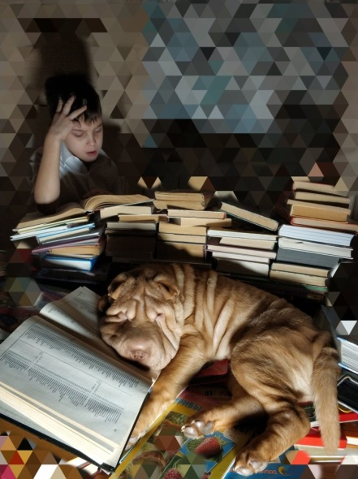
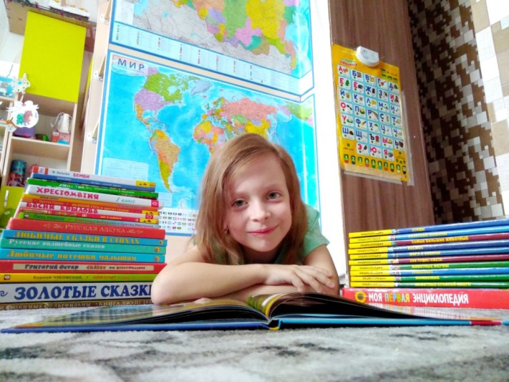
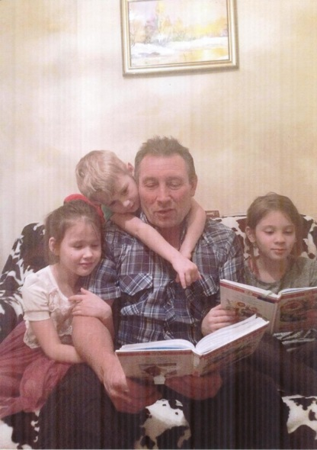
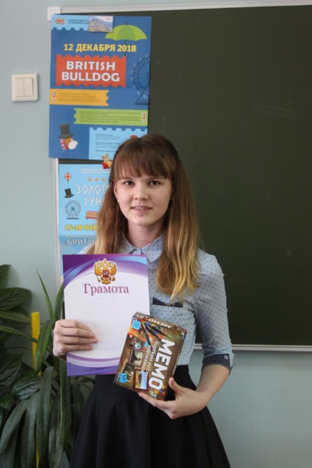
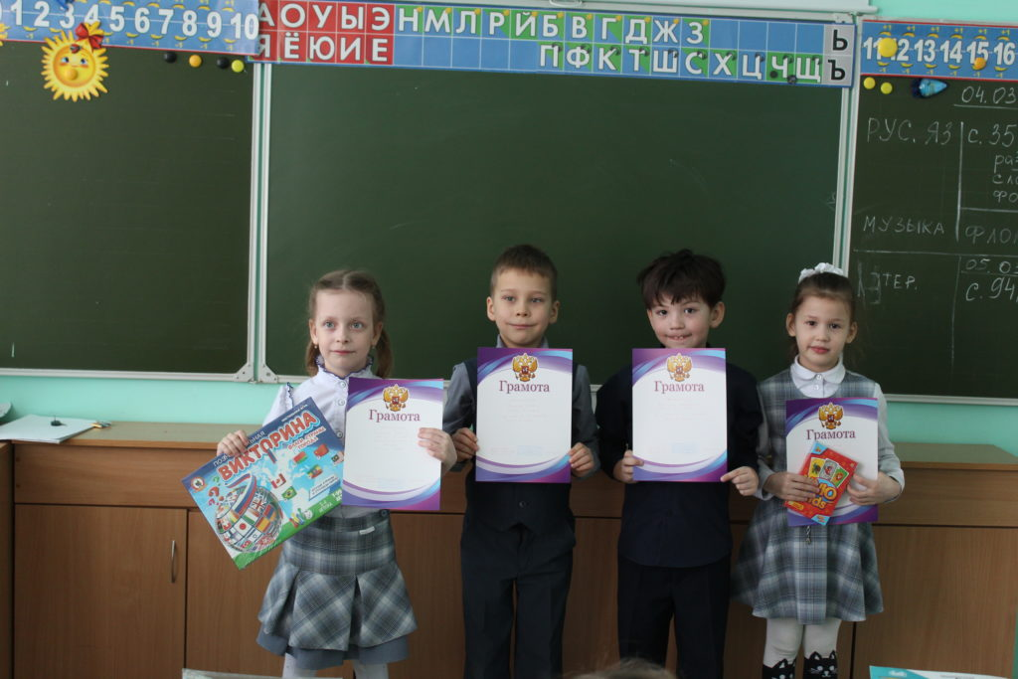
Библиотечная полка
Книга в кадре
В школьной библиотеке завершился конкурс «Книга в кадре», целью которого было повышение интереса школьников к книгам и библиотеке. Задача перед участниками стояла в том, чтобы конкурсная фотография содержала сюжет участника с книгой.
Всего в конкурсе приняло участие 10 человек, среди которых почти половина — ученики 1Г класса. Согласно положению конкурса, должны быть несколько номинаций и победителей в них, но в связи с тем, что участников было мало, жюри приняло решение выбрать трёх призеров и победителя в номинации «Приз зрительских симпатий».
1 место: Игнатов Ярослав, ученик 2В класса
2 место: Политова Ксения, ученица 1Г класса
3 место: Овчинникова Лидия, ученица 1Г класса
Все ребята, за активное участие были награждены дипломами. Победителей и призеров ждали призы в виде настольных игр.
Коптякова София, ученица 6Г класса получила настольную игру за выигранный титул «Приз зрительских симпатий
Самые активные участники, оказались ученики 1 Г класса. Их ждали призы в виде игр и небольших сладких подарков
Поздравляем всех участников, желаем успехов в учебе и творческих достижений!
7

Slide 8

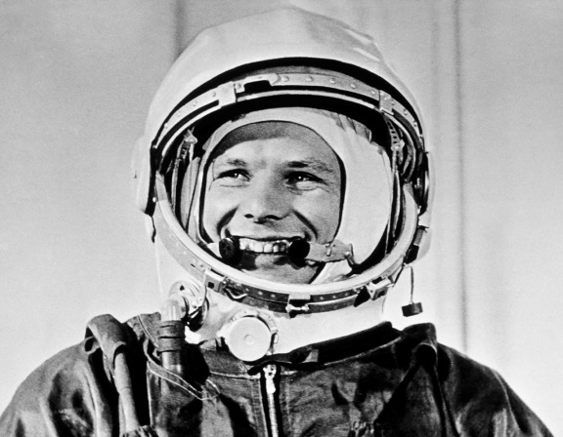
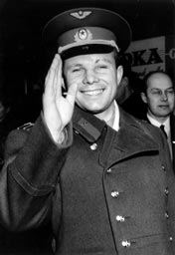
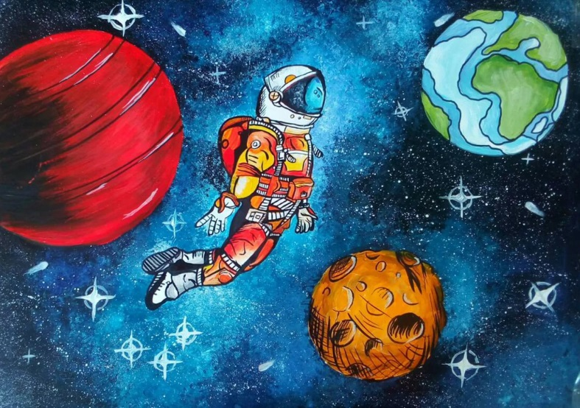
Тема номера
Первый полет человека в космос
Середина ХХ века знаменовалось важнейшим событием в истории человечества – произошел полет первого человека в космос. 12 апреля 1961 года Юрий Алексеевич Гагарин — лётчик-космонавт СССР открыл в космонавтике новую эру.
Биографические данные Гагарина
Будущий космонавт появился на свет 9 марта 1934 г. в деревушке Клушино в крестьянской семье. В этом селе прошло его детство. Здесь же он пошел в школу, но учеба вскоре прервалась из-за вторжения в Клушино немецких войск.
Вскоре семья переезжает в Гжатск. Юрий через некоторое время поступает в ремесленное училище и с отличием его заканчивает по специальности формовщик-литейщик. В 1951 году он поступает в индустриальный техникум в Саратове, который заканчивает также с отличием. Одновременно с учебой он записывается в Саратовский аэроклуб и добивается значительных успехов. Вскоре Юрий на самолете осуществляет первый самостоятельный полёт. Так начинается его карьера летчика. В 1955 году он служит в Ворошиловском истребительном авиационном полку.
Учился Юрий на отлично, единственной проблемой была посадка самолета. У него не получалось грамотно приземляться. Было решено о его отчислении. Но скоро выяснилась причина, создающую проблему с посадкой самолета. Это был маленький рост летчика, из-за которого угол обзора менялся, а также уменьшалось чувство земли. После установления толстой подкладки под Юрия, он успешно справился с посадкой самолета. В 1957 году. Гагарин с отличием заканчивает училище. А спустя 2 года получает звание старшего лейтенанта.
Как проходил выбор кандидата
В этот период в военно-воздушных силах СССР проводили отбор и подготовку будущих космонавтов. 9 декабря 1959 г. Юрий Гагарин подал рапорт о зачислении его в группу кандидатов. Спустя неделю летчика-истребителя специально вызывают в Москву, чтобы пройти всестороннее мед. обследование. В начале 1960 года была проведена еще одна специальная медкомиссия, после которой Юрия Гагарина признали годным для космического полёта.
Выбор кандидатов проводил Сергей Королёв, являющийся советским ученым, инженером конструктором, а также основоположником практической космонавтики. Отбор совершали из военных летчиков-истребителей. Всего было избрано 20 человек.
Выбор осуществлялся по конкретным физическим данным:
•пол – мужской;
•вес – 72 кг;
•рост – 170 см;
•возраст – до 30 лет.
Они были необходимы для космонавтов, поскольку у корабля «Восток» кабина имела такое строение, что в нее мог вместиться только человек, который обладал вышеперечисленными данными. А также претендент должен был быть:
•психически здоровым; •с хорошей физической подготовкой; •коммунистом.

Slide 9

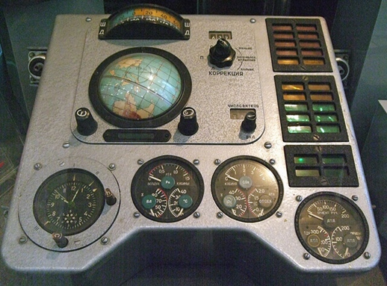
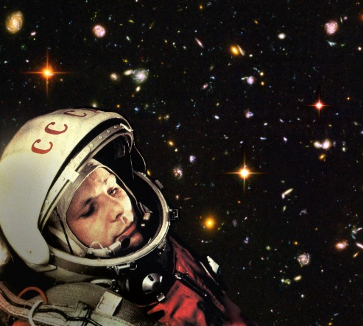
После окончательного отбора осталось шесть человек, претендующих на полет в космос. 1961 год знаменуется принятием на заседании ГК окончательного решения в выборе космонавта. Им стал Юрий Гагарин, а в качестве его дублера был выбран Герман Титов.
Особенности космического корабля «Восток-1»
Полёт первого человека в космос должен был осуществиться на корабле «Восток-1», состоявший из 2 частей:
кабины с наличием системы обеспечения жизнедеятельности;
отсека с тормозным двигателем и приборами.
Кресло, находящееся в кабине было также местом
хранения: рацией; медикаментов; продовольствия; спасательной лодки (если посадка произойдет на воду).
Космический корабль был снаружи был покрыт специальной тепловой защитой, так как проходя плотность
слоев атмосферы, он очень сильно нагревался. Для иллюминаторов использовалось жаропрочное стекло.
Сам процесс управления кораблем был полностью автоматизирован, т. е. космонавт был пассажиром. Но Гагарин получил также и секретный код, позволяющий активизировать ручное управление в случае необходимости. Однако это было возможно лишь в том случае, если космонавт мог решить математическую задачу. Она была записана на листке и запечатана в конверт. Справившись с ней, летчик получал код.
Все эти меры предосторожности были связаны с тем, что реакция человеческой психики в космосе еще не была известна. На случай, если космонавт окажется на грани помешательства (предполагался и такой момент), то он не сможет перейти на ручное управление и повредить оборудование.
Первый полет в космос
Сергей Королёв торопился осуществить первый запуск в космос, поскольку были получены данные свидетельствующие о том, что американцы тоже собираются отправить человека в космос. У них это событие было намечено на 20 апреля 1961 года.
Перед полетом, за два дня, Юрий Гагарин написал прощальное письмо своей супруге, так как не было гарантии его точного возвращения. Письмо передали жене спустя 7 лет после смерти космонавта, в 1968 году. Он разбился на самолете, выполняя тренировочный полет.
12 апреля 1961 года в 09:07(московское время) – происходит знаменательное событие, был совершен 1 полет человека в космос. Из динамика прозвучало слово Гагарина ставшее потом знаменитым, «Поехали». До старта выяснилось, что крышка люка неплотно закрылась после того как летчик прошел через нее в кабину. Эта неисправность была ликвидирована оперативными действиями ведущего конструктора «Восток», Ивановским. Он за короткий срок отвернул тридцать гаек с замком, которые запирали люк, поправил прижим крышки и вновь запер люк. Ракета была готова к запуску.
Таким образом, произошел важнейший момент в истории космонавтики, в которой первый полет в космос совершил Юрий Гагарин.
Когда корабль прошел через плотные атмосферные слои, Юрий Гагарин увидел Землю. Как потом рассказал сам космонавт, его больше всего впечатлил вид горизонта, отделявший очень черное небо от планеты.
За время полета, который продлился 108 минут, «Восток» успел облететь вокруг земного шара всего один раз. Из них всего лишь 89 минут было проведено на орбите, остальное время ушло на взлет корабля и посадку. Максимальная удаленность орбиты «Востока» от поверхности Земли составляла 327 км.
9

Slide 10

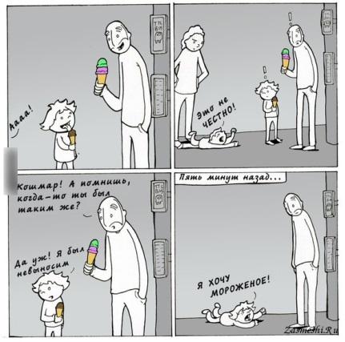

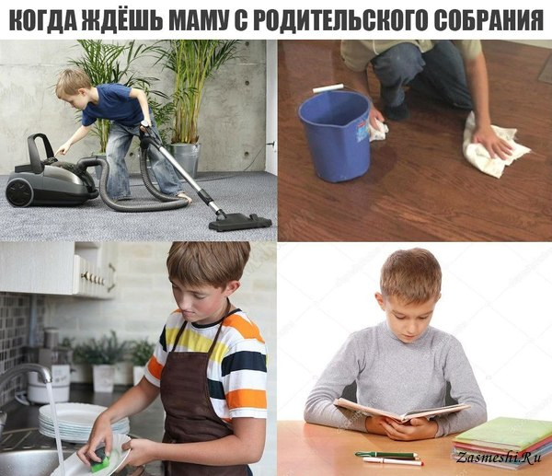


Перемена
Весёлая минутка
Объявления
Уважаемые ребята 7-11 классов!
Если вам нравится писать сочинения, вы мечтаете о карьере журналиста или просто хотите помочь в развитии школьной газеты – обращайтесь в каб. 210.
Шпаргалка на всю жизнь
Тираж: 10 экземпляров. Подписано в печать: 09.01.2019 г. Распространение только по школе №38.
Главный редактор: Костыгина Кристина Анатольевна

